Slide 1
THUẬT TOÁN: QUY HOẠCH ĐỘNG
Thành viên:
18521283 – Đỗ Mạnh Quân
18521427 – Nguyễn Hoàng Thiên
18520934 – Phan Thị Kim Khoa

Slide 2

Hiểu biết

Slide 3
ĐẶT VẤN ĐỀ
1

Slide 4
Vì sao dân lập trình nên có kiến thức về Quy hoạch động?

Slide 5


Rèn luyện kĩ năng lập trình cũng như tư duy máy tính (computational thinking)

Slide 6




Slide 7



Slide 8


Slide 9
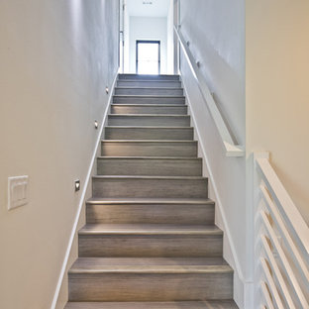
Staircase Problem
_______________________________
Cho một cầu thang bộ có n bậc, mỗi bước đi có thể bước 1 hoặc 2 bước. Hỏi có bao nhiêu cách đi để có thể đi tới bậc thang thứ n?

Slide 10
Staircase Problem
Ví dụ: xét một cầu thang có n = 5 bậc
5
4
I = 0
Không đi bước nào, để các bước sau cập nhật bước trước
3
➔ Có: 1 cách
2
1
ground

Slide 11
Staircase Problem
Ví dụ: xét một cầu thang có n = 5 bậc
5
4
I = 1
{1}
3
➔ Có: 1 cách
2
1
ground

Slide 12
Staircase Problem
Ví dụ: xét một cầu thang có n = 5 bậc
5
4
I = 2
{1} + {1} từ bước I = 1 đi 1 bước
{2} từ bước I = 0 đi 2 bước
3
2
➔ Có: 2 cách
1
ground

Slide 13
Staircase Problem
Ví dụ: xét một cầu thang có n = 5 bậc
5
4
I = 3
Từ bước I = 2 đi thêm 1 bước
{1, 1} + {1}
{2} + {1}
Từ bước I = 1 đi thêm 1 bước
{1} + {2} = {1, 2}
3
2
1
➔ Có: 3 cách
ground

Slide 14
Staircase Problem
Ví dụ: xét một cầu thang có n = 5 bậc
5
4
I = 4
Từ bước I = 4 đi thêm 1 bước
{1, 1, 1} + {1}
{1, 2} + {1}
{2, 1} + {1}
Từ bước I = 2 đi thêm 1 bước
{2} + {2} = {2, 2}
{1, 1} + {2} = {1, 1, 2}
3
2
1
➔ Có: 5 cách
ground

Slide 15
Staircase Problem
Ví dụ: xét một cầu thang có n = 5 bậc
5
I = 4
Từ bước I = 4 đi thêm 1 bước
{1, 1, 1, 1} + {1}
{2, 1, 1} + {1}
{1, 1, 2} + {1}
{1, 2, 1} + {1}
{2, 2} + 1
4
3
2
➔ Có: 8 cách
1
Từ bước I = 3 đi thêm 1 bước
{1, 1, 1} + {2}
{1, 2} + {2}
{2, 1} + {2}
ground

Slide 16

Dãy Fibonacci
_______________________________
Một chuỗi các chữ số bắt đầu từ 0 và 1, các số phía sau luôn là tổng của 2 số đứng liền trước.

Slide 17
Dãy Fibonacci
1, 1, 2, 3, 5, 8, 13, 21, …
F[0]
F[1]
F[2]
F[3]
F[4]
F[5]
F[6]
F[7]
F[n] = F[n – 1] + F[n – 2], n >= 2
F[0] = F[1] = 1

Slide 18
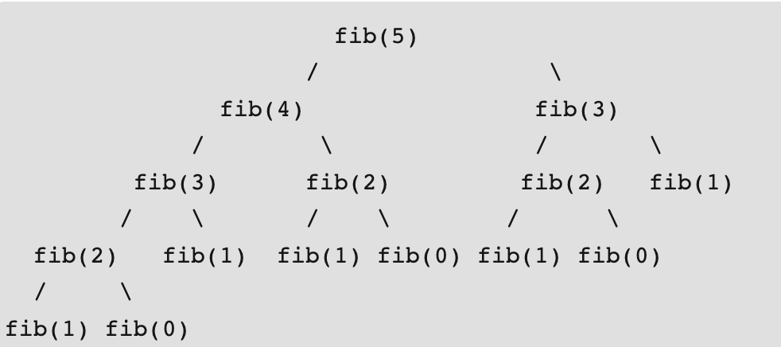
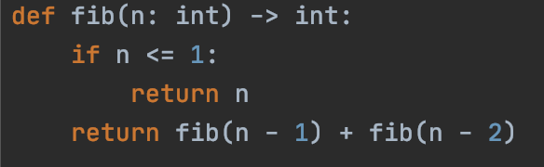
Dãy Fibonacci
Sử dụng đệ quy
➔ Tồn tại nhược điểm ?

Slide 19
Dãy Fibonacci
Đánh giá độ phức tạp:
T(n) = T(n – 1) + T(n – 2) + O(1) (vì thực hiện phép tính cộng nên sẽ có thêm O(1)).
Cây có chiều cao n tầng sẽ cho ra 2^{n} nốt, tức T(n) = O(2^{n})
Ta có: T(n) = T(n– 1) + T(n – 2) + O(1) = O(2^{n - 1}) + O(2^{n - 2}) + O(1)
= O(2^{n})
Time limit exceeded
log₂10⁷ ~ n = 24

Slide 20

Dãy Fibonacci
1. Phần cứng hiện nay có chi phí giá rẻ
2. Đáp ứng nhu cầu công việc
3. Vấn đề về thời gian thường được xoáy sâu các phỏng vấn kĩ thuật
Tại sao thông thường ta ưu tiên thời gian hơn không gian?

Slide 21
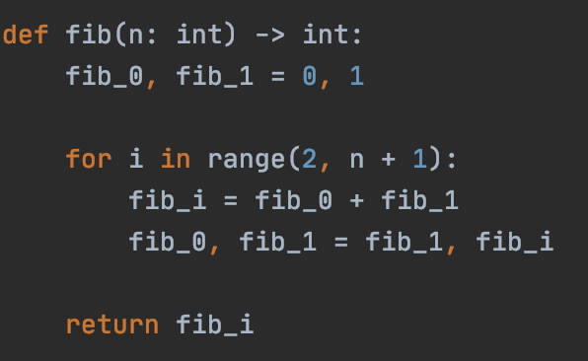
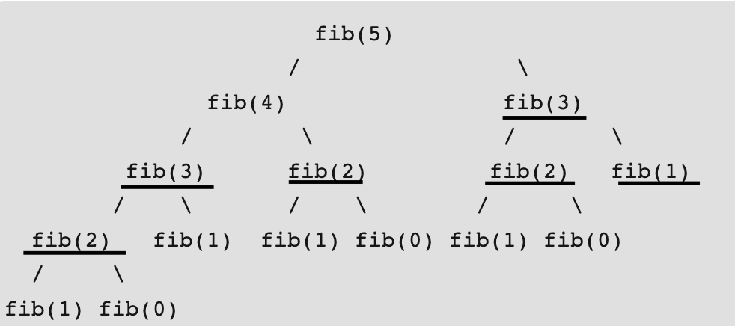
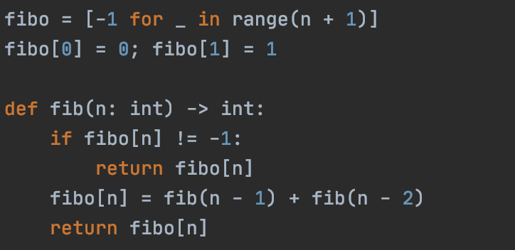
Dãy Fibonacci
Fib(i) tính rồi
Không tính nữa
Vòng lặp
Đệ qui
Lưu trữ lại kết quả trong mảng
O(2^{n}) --> O(n)
N = 10⁷

Slide 22
CÁC YÊU TỐ CƠ BẢN CỦA BÀI TOÁN QUY HOẠCH ĐỘNG?
CÔNG THỨC
GIÁ TRỊ KHỞI TẠO

Slide 23
2
Khái niệm: Quy hoạch động là gì?

Slide 24
Quy hoạch động
- Quy hoạch động là sự cải tiến so với kĩ thuật đệ qui thuần tuý, bất cứ khi nào chúng ta thấy lời giải cho cho bài toán đệ qui được lặp lại nhiều lần cho một dữ liệu vào, ta có thể cải tiến bằng qui hoạch động.
- Phân tích bài toán lớn thành bài toán con, giải các bài con và lưu vào mảng sau đó sử dụng lại kết kết quả của bài toán con để xử lí bài toán lớn. Việc lưu lại lời giải vào bộ nhớ giúp cho ta không phải tính toán lại lời giải của các bài toán con, do đó tiết kiệm thời gian tính toán.
“GEEKSFORGEEKS”

Slide 25
Qui hoạch động là sự tối ưu về mặt thời gian, lưu lại kết quả của bài toán con để giải quyết bài toán lớn
“NHOM 10 CS112.L12.KHCL”

Slide 26
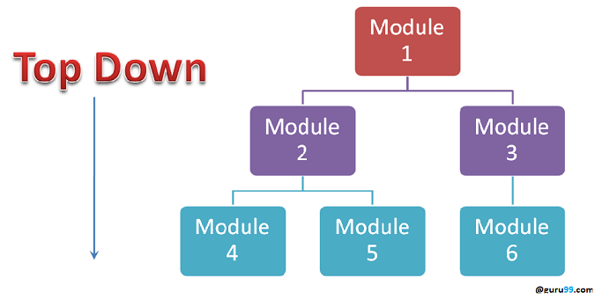
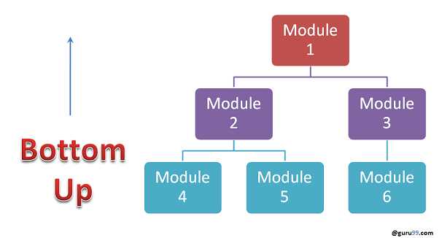
TOP-DOWN APPROACH (MEMOIZATION):
- Sử dụng đệ quy để tìm lời kết quả bài toán con, sau đó lưu vào mảng kết quả để giải quyết bài toán lớn. Khi gặp bài toán con đã có kết quả thì trả về luôn không cần tính toán lại.
BOTTOM-UP APPROACH (TABULATION):
- Không dùng đệ qui, thay vào đó là sử dung vòng lặp để xử lí bài toán từ bé đến lớn

Slide 27
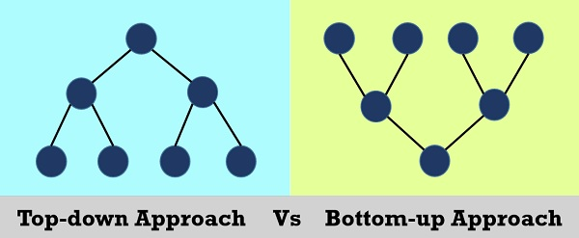
Nhìn thấy bức tranh toàn cục
Lớn => bé
Giải quyết vấn đề con
Bé => Lớn

Slide 28

Quy hoạch động
Ý tưởng chính để giải quyết bài toán quy hoạch động?
➔ Giải quyết vấn đề con “nhất” lần lượt rồi giải quyết vấn đề lớn.
CÔNG THỨC
GIÁ TRỊ KHỞI TẠO

Slide 29
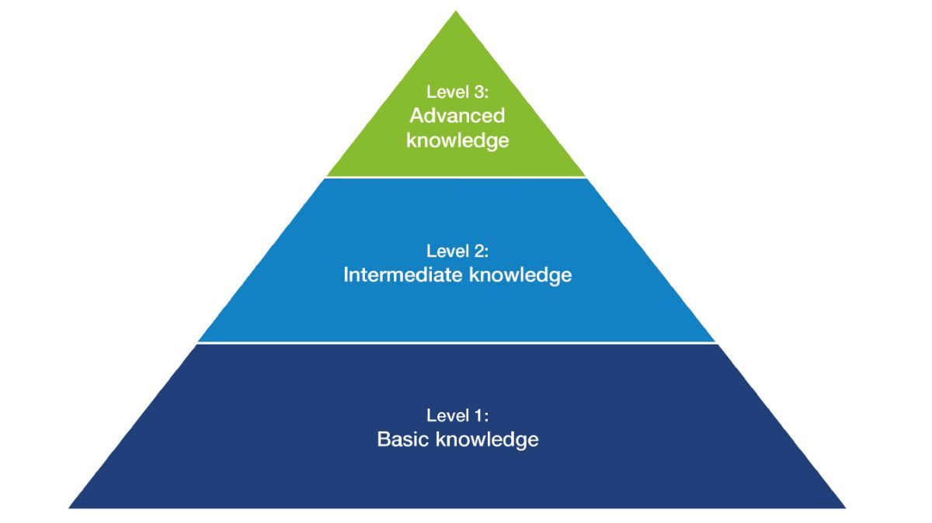
1

Slide 30
Bài toán: Tìm chuỗi con chung dài nhất (Longest Common Subsequence)
3

Slide 31
Longest Common Subsequence
Mô tả: cho 2 chuỗi A có độ dài là m và chuỗi B có độ dài là n, hãy tìm ra một chuỗi con có độ dài lớn nhất và là chuỗi con của cả A và B. Một chuỗi con được định nghĩa là một dãy các phần tử xuất hiện theo cùng một thứ tự tương đối nhưng không nhất thiết phải liền kề nhau.
Ví dụ:
Chuỗi con chung dài nhất cho 2 input “ABCDGH” và “AEDFHR” là “ADH”.
Chuỗi con chung dài nhất cho 2 input “AGGTAB” và “GXTXAYB” là “GTAB”.

Slide 32
Longest Common Subsequence
Chuỗi con chung dài nhất cho 2 input “ABCDGH” và “AEDFHR”:
“ABCDGH”
“AEDFHR”:
3
Chuỗi con chung dài nhất cho 2 input “AGGTAB” và “GXTXAYB”:
“AGGTAB”
“GXTXAYB”:
4

Slide 33
Giải quyết bài toán
Ta có thể dùng đến quy hoạch động khi nhận ra:
- Bài toán có các bài toán con gối nhau.
- Bài toán có các cấu trúc con tối ưu.
Ví dụ: xét hai chuỗi đầu vào A có độ dài của chuỗi là m và chuỗi B có độ dài của chuỗi là n với A mang giá trị “AGGTAB” và B mang giá trị “GXTXAYB”.
Khi nào dùng quy hoạch động ?
Các chuỗi con có thể có:
- “A”, “B”, “G”, “T”, “GA”, “GT”, “GB”, “TA”, “TB”, “AB”, “GTA”, “GTB”, “GTB”, “TAB”, “GTAB”.

Slide 34
Giải quyết bài toán
Ví dụ: xét hai chuỗi đầu vào A có độ dài của chuỗi là m và chuỗi B có độ dài của chuỗi là n với A mang giá trị “AGGTAB” và B mang giá trị “GXTXAYB”.
- Trường hợp 1: nếu kí tự cuối cùng của 2 chuỗi trùng nhau, ta tăng giá trị của kết quả lên 1 rồi tiếp tục xử lý chuỗi A[m-1] và B[n-1].
- Trường hợp 2: nếu kí tự cuối cùng của 2 chuỗi không trùng nhau, ta trả về hàm tìm max(A[m]B[n-1], A[m-1]B[n]).

Slide 35
Ví dụ 1: xét 2 chuỗi A = “aab” và chuỗi B = “acb”.
LCS(“aab”, “acb”)
int m = strlen(A) - 1;
int n = strlen(B) - 1;
int LCS(m, n)
{
if (m==0 || n==0)
return 0;
if (A[m] == B[n])
return 1 + LCS(m-1, n-1);
else
return max(LCS(m, n-1),
LCS(m-1, n);
}
1 + LCS(“aa”, “ac”)
max(LCS(“a”, “ac”), LCS(“aa, “a”))
max(0 , LCS(“a”, “a”))
max(LCS(“”, “ac”), LCS(“a, “a”))
1
1 + LCS(“”, “”)

Slide 36
Ví dụ 1: xét 2 chuỗi A = “aab” và chuỗi B = “acb”.
LCS(“aab”, “acb”)
int m = strlen(A) - 1;
int n = strlen(B) - 1;
int LCS(m, n)
{
if (m==0 || n==0)
return 0;
if (A[m] == B[n])
return 1 + LCS(m-1, n-1);
else
return max(LCS(m, n-1),
LCS(m-1, n);
}
1 + LCS(“aa”, “ac”)
max(LCS(“a”, “ac”), LCS(“aa, “a”))
max(0 , 1)
max(0 , LCS(“a”, “a”))
1
1

Slide 37
Ví dụ 1: xét 2 chuỗi A = “aab” và chuỗi B = “acb”.
LCS(“aab”, “acb”)
int m = strlen(A) - 1;
int n = strlen(B) - 1;
int LCS(m, n)
{
if (m==0 || n==0)
return 0;
if (A[m] == B[n])
return 1 + LCS(m-1, n-1);
else
return max(LCS(m, n-1),
LCS(m-1, n);
}
1 + LCS(“aa”, “ac”)
max( 1 , LCS(“aa, “a”))
max(LCS(“a”, “ac”), LCS(“aa, “a”))
1 + LCS(“a”, “”)
1
1

Slide 38
Ví dụ 1: xét 2 chuỗi A = “aab” và chuỗi B = “acb”.
LCS(“aab”, “acb”)
int m = strlen(A) - 1;
int n = strlen(B) - 1;
int LCS(m, n)
{
if (m==0 || n==0)
return 0;
if (A[m] == B[n])
return 1 + LCS(m-1, n-1);
else
return max(LCS(m, n-1),
LCS(m-1, n);
}
1 + 1
1 + LCS(“aa”, “ac”)
2
max(1, 1)
max( 1 , LCS(“aa, “a”))
1
1
➔ Độ phức tạp trong trường hợp xấu nhất: O(2^{n})
➔ Kết quả trả về: 0

Slide 39
Ví dụ 2: xét 2 chuỗi A = “axyt” và chuỗi B = “ayzx”.
LCS(“axyt”, “ayzx”)
LCS(“axy”, “ayzx”)
LCS(“axyt”, “ayz”)
LCS(“ax”, “ayzx”)
LCS(“axy”, “ayz”)
LCS(“axy”, “ayz”)
LCS(“axyt”, “ay”)
Overlapping

Slide 40
Memoization: Top down approach
- Memoization thường được sử dụng trong các bài toán sử dụng đệ quy khi mà một phép tính có thể bị lặp đi lặp lại nhiều lần.
- Cách thức hoạt động:
+ Tiến hành tạo một bảng lưu lại các giá trị tính được.
+ Mỗi khi có tính toán mới cần thực hiện, ta sẽ tiến hành tra bảng đó trước.
+ Nếu bảng đã có kết quả, ta chỉ cần lấy kết quả ra.
+ Nếu bảng chưa có kết quả, ta tính toán như thường và tiếp tục lưu vào bảng.

Slide 41
int dp[m][1000]; //Khởi tạo bảng lưu kết quả và gán giá trị bằng -1
memset(dp, -1, sizeof(dp));
int LCS(m, n)
{
if (m == 0 || n == 0)
return 0;
if (dp[m - 1][n - 1] != -1) //Nếu bảng đã có giá trị, trả về kết quả
return dp[m - 1][n - 1];
if (A[m] == B[n]) { //Nếu phần tử cuối trùng, lưu giá trị vào bảng
dp[m][n] = 1 + LCS(m - 1, n - 1);
return dp[m][n];
}
else { //Nếu phần tử cuối không trùng, tính toán như thường và lưu kết quả vào bảng
dp[m][n] = max( LCS(m, n - 1), LCS(m - 1, n) );
return dp[m][n];
}
}
“ ”
A
X
Y
T
“ ”
-1 | -1 | -1 | -1 | -1
-1 | -1 | -1 | -1 | -1
-1 | -1 | -1 | -1 | -1
-1 | -1 | -1 | -1 | -1
-1 | -1 | -1 | -1 | -1
A
Y
Z
X

Slide 42
int dp[m][1000]; //Khởi tạo bảng lưu kết quả và gán giá trị bằng -1
memset(dp, -1, sizeof(dp));
int LCS(m, n)
{
if (m == 0 || n == 0)
return 0;
if (dp[m][n] != -1) //Nếu bảng đã có giá trị, trả về kết quả
return dp[m][n];
if (A[m] == B[n]) { //Nếu phần tử cuối trùng, lưu giá trị vào bảng
dp[m][n] = 1 + LCS(m - 1, n - 1);
return dp[m][n];
}
else { //Nếu phần tử cuối không trùng, tính toán như thường và lưu kết quả vào bảng
dp[m][n] = max( LCS(m, n - 1), LCS(m - 1, n) );
return dp[m][n];
}
}
“ ”
A
X
Y
T
“ ”
-1 | -1 | -1 | -1 | -1
-1 | -1 | -1 | -1 | -1
-1 | -1 | -1 | -1 | -1
-1 | -1 | -1 |  | -1
-1 | -1 | -1 | -1 | -1
A
Y
Z
2
X
➔ Độ phức tạp: O(m*n)

Slide 43
Ví dụ 3: xét 2 chuỗi A = “bd” và chuỗi B = “abcd”.
A
B
C
D
“”
LCS(“bd”, “abcd”)
= 2
B
-1 | -1 | -1 | -1 | -1
-1 | -1 | -1 | -1 | -1
-1 | -1 | -1 | -1 | -1
D
LCS(“d”, “abcd”)
LCS(“bd”, “bcd”)
= 2
“”
= 1
LCS(“”, “abcd”)
= 0
LCS(“d”, “bcd”)
1 + LCS(“d”, “cd”)
= 1
= 1
LCS(“”, “bcd”)
LCS(“”, “cd”)
= 1
= 0
LCS(“d”, “cd”)
= 0
LCS(“d”, “d”)
= 1
LCS(“”, “cd”)
1 + LCS(“”, “”)
= 0
= 0
LCS(“d”, “d”)
= 1
1 + LCS(“”, “”)
= 0

Slide 44
Ví dụ 3: xét 2 chuỗi A = “bd” và chuỗi B = “abcd”.
A
B
C
D
“”
LCS(“bd”, “abcd”)
= 2
B
2
2
D
1
1
1
1
LCS(“d”, “abcd”)
LCS(“bd”, “bcd”)
= 2
“”
0
0
0
0
= 1
➔ Độ phức tạp: O(m*n)
LCS(“”, “abcd”)
= 0
LCS(“d”, “bcd”)
1 + LCS(“d”, “cd”)
= 1
= 1
LCS(“”, “bcd”)
LCS(“”, “cd”)
= 1
= 0
LCS(“d”, “cd”)
= 0
LCS(“d”, “d”)
= 1
LCS(“”, “cd”)
1 + LCS(“”, “”)
= 0
= 0
LCS(“d”, “d”)
= 1
1 + LCS(“”, “”)
= 0

Slide 45
Tabulation: Bottom up approach
“”
A
B
C
D
0
1
2
3
4
“”
0
if (A[m] == B[n])
LCS[m,n] = 1 + LCS[m - 1, n – 1]
else
LCS[m,n] = max(LCS[m, n – 1],LCS[m - 1, n])
B
1
?
D
2
?
LCS(“AB”, “B”)
LCS(“ABCD”, “BD”)

Slide 46
Tabulation: Bottom up approach
“”
A
B
C
D
0
1
2
3
4
“”
0
0
0
0
0
0
if (A[m] == B[n])
LCS[m,n] = 1 + LCS(m - 1, n - 1)
else
LCS[m,n] = max(LCS(m, n - 1),LCS(m - 1, n))
B
1
0
1
1
1
0
max
+
max
0
1
1
2
D
2
0
1
+

Slide 47
Tabulation: Bottom up approach
“”
A
B
C
D
0
1
2
3
4
0
0
“”
0
0
0
0
0
if (A[m] == B[n])
LCS[m,n] = 1 + LCS(m - 1, n - 1)
else
LCS[m,n] = max(LCS(m, n - 1),LCS(m - 1, n))
1
1
B
1
1
1
0
0
1
0
1
1
2
D
2
0
2
B
D
➔ Length of the Longest sub sequence: 2
➔ Longest sub sequence: “BD”
➔ Time complexity: O(m*n)

Slide 48
Ví dụ 4: xét 2 chuỗi str1 = “stone” và chuỗi str2 = “longest”.
if (A[m] == B[n])
LCS[m,n] = 1 + LCS(m - 1, n - 1)
else
LCS[m,n] = max(LCS(m, n - 1),LCS(m - 1, n))
str1: “s t o n e”
str2 = “l o n g e s t”.
“”
l
o
n
g
e
s
t
0
1
2
3
4
5
6
7
“”
0
0
0
0
0
0
0
0
0
s
1
0
0
0
0
0
0
1
1
t
2
0
0
0
0
0
0
1
2
o
3
0
0
1
1
1
1
1
2
n
4
0
0
1
2
2
2
2
2
e
5
0
0
1
2
2
3
3
3

Slide 49
Ví dụ 4: xét 2 chuỗi str1 = “stone” và chuỗi str2 = “longest”.
if (A[m] == B[n])
LCS[m,n] = 1 + LCS(m - 1, n - 1)
else
LCS[m,n] = max(LCS(m, n - 1),LCS(m - 1, n))
str1: “s t o n e”
str2 = “l o n g e s t”.
“”
l
o
n
g
e
s
t
0
1
2
3
4
5
6
7
“”
0
0
0
0
0
0
0
0
0
s
1
0
0
0
0
0
0
1
1
0
0
1
2
➔ LCS: “one”
t
2
0
0
0
0
0
➔ Độ phức tạp: O(m*n)
0
1
1
1
1
1
2
o
3
0
1
0
0
1
2
2
2
2
2
n
4
2
2
0
3
0
2
3
3
3
3
e
5
1
2
3
o
n
e

Slide 50
4
Bài toán:
Tìm mảng con dài nhất tăng dần. (Longest Increasing Subsequence)

Slide 51
Longest Increasing Subsequence
Mô tả: Cho dãy số A có N phần tử, tìm độ dài của dãy con dài nhất của một dãy A sao cho tất cả các phần tử của dãy con được sắp xếp theo thứ tự tăng dần.
Ví dụ: A = {2, 9, 7, 15}
Trực quan: Ans_1 = {2, 9, 15}
Ans_2 = {2, 7, 15}
Length = 3
➔ Ý tưởng: Sử dụng hướng tiếp cận bottom-up, dùng 2 vòng lặp để tìm ra mảng con dài nhất.

Slide 52
Longest Increasing Subsequence
Khởi tạo:
i = 1 -> n - 1
j = 0 -> i-1
Lis[0->n-1] = 1
- Lis là mảng trả về độ dài của dãy con dài nhất có trong mảng A.
- Điều kiện:
A[i] > A[j] và Lis[i] < Lis[j] + 1.
Lis[i] = Lis[j] + 1
 | j | i
A | 2 | 9 | 7 | 15
Lis | 1 | 1 | 1 | 1

Slide 53
BƯỚC 1:
i = 1; j=0
A[i]> A[j] và Lis[i]<Lis[j]+1
 | j | i
A | 2 | 9 | 7 | 15
Lis | 1 | 1 | 1 | 1
 | j | i
A | 2 | 9 | 7 | 15
Lis | 1 | 2 | 1 | 1
 |  | i j
A | 2 | 9 | 7 | 15
Lis | 1 | 2 | 1 | 1

Slide 54
 | j |  | i
A | 2 | 9 | 7 | 15
Lis | 1 | 2 | 1 | 1
 | j |  | i
A | 2 | 9 | 7 | 15
Lis | 1 | 2 | 2 | 1
BƯỚC 2:
i = 2; j = 0
A[i]> A[j] và Lis[i]<Lis[j]+1
 |  | j | i
A | 2 | 9 | 7 | 15
Lis | 1 | 2 | 2 | 1
 |  |  | i j
A | 2 | 9 | 7 | 15
Lis | 1 | 2 | 2 | 1

Slide 55
BƯỚC 3:
i = 3; j = 0
A[i] > A[j] và Lis[i]<Lis[j]+1
 | j |  |  | i
A | 2 | 9 | 7 | 15
Lis | 1 | 2 | 2 | 1
 |  |  |  | i j
A | 2 | 9 | 7 | 15
Lis | 1 | 2 | 2 | 3
 | j |  |  | i
A | 2 | 9 | 7 | 15
Lis | 1 | 2 | 2 | 2
 |  |  | j | i
A | 2 | 9 | 7 | 15
Lis | 1 | 2 | 2 | 3
 |  | j |  | i
A | 2 | 9 | 7 | 15
Lis | 1 | 2 | 2 | 2
 |  | j |  | i
A | 2 | 9 | 7 | 15
Lis | 1 | 2 | 2 | 3

Slide 56
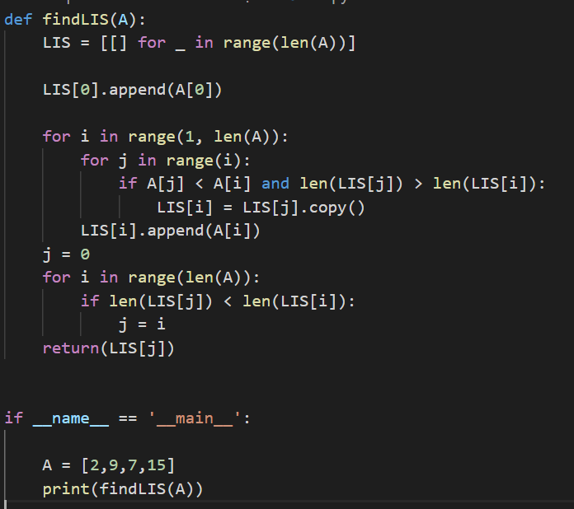
Source code
Time Complexity: O(n²).
Auxiliary Space: O(n)

Slide 57
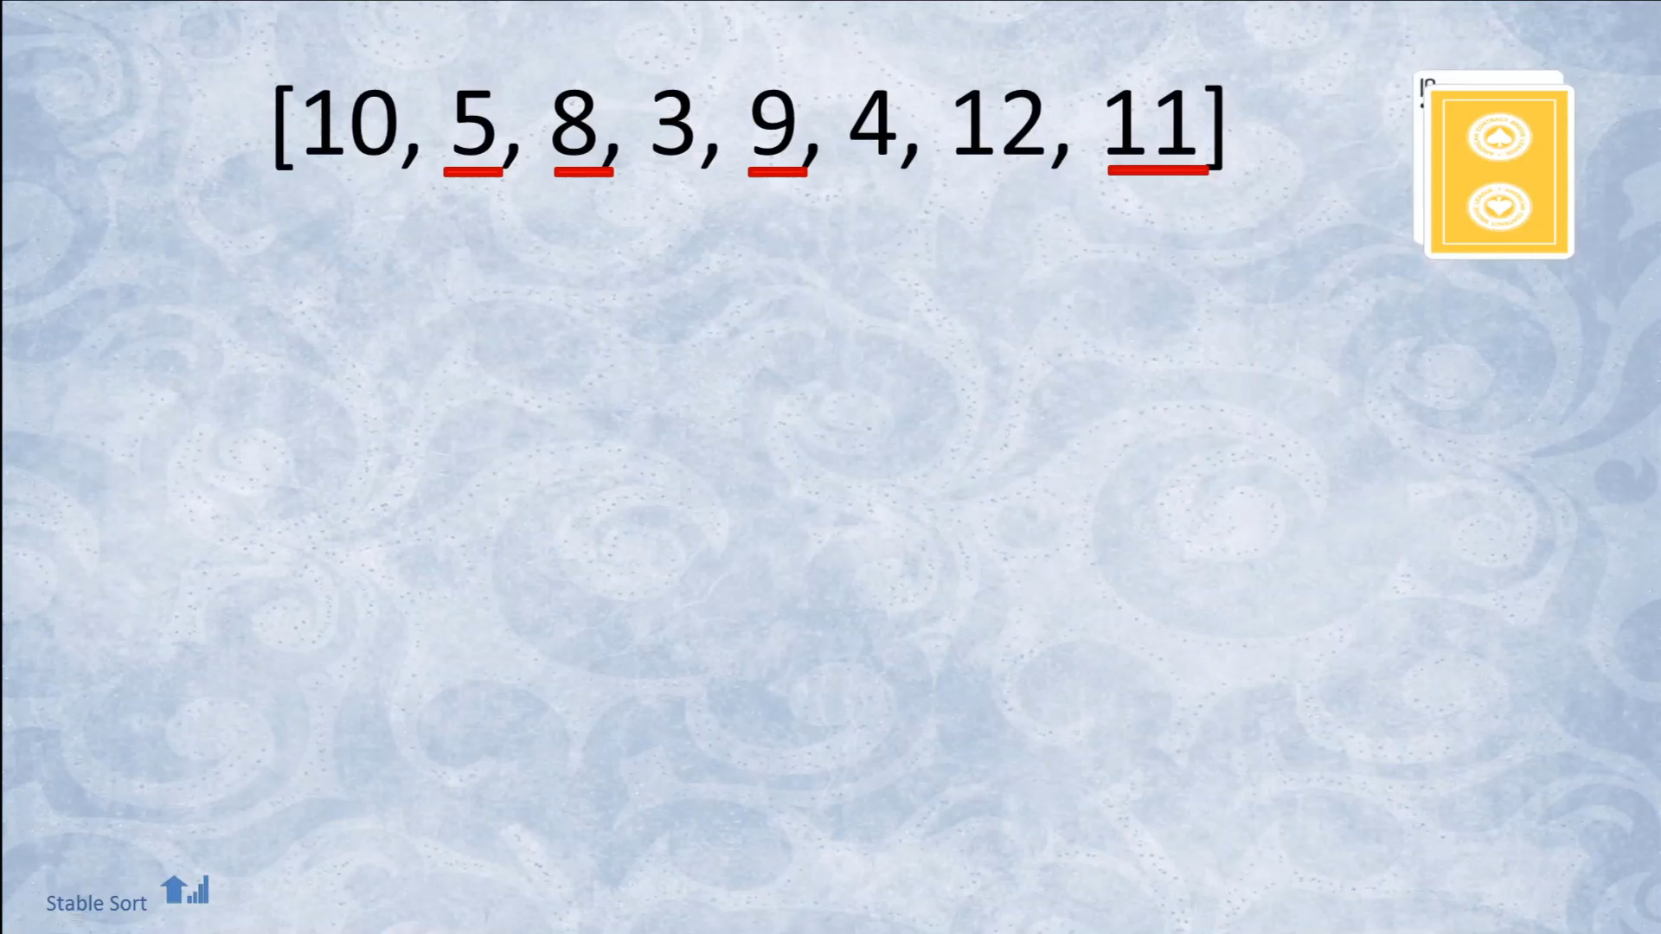

Slide 58
5
Bài toán: Subset Sum Problem

Slide 59
Subset Sum Problem
Mô tả: cho tập hợp gồm n số và một tổng bất kì, hỏi bất kì các số đã cho có thể hình thành nên tổng đó không?
Ví dụ: set = [0, 4, 5, 2], sum = 6
Ý tưởng: giải quyết vấn đề con “nhất”
➔ Sử dung hướng tiếp cận bottom-up để xây dựng mảng 2 chiều ta tối ưu các giá trị sum từ 1 -> 6 với các giá trị trong set.

Slide 60
Với các giá trị tối ưu từng giá trị => mảng 2 chiều
 | 0 | 1 | 2 | 3 | 4 | 5 | 6
0
4
5
2
T
Answer
- Như vậy kết quả chính xác là giá trị cuối cùng xây dựng được từ sum lớn nhất và số cuối cùng trong subset.
- Tức: tổng từ 0 → 6 được tối ưu từng bước một các giá trị trong subset đang xét ([0], [0, 4], [0, 4, 5], [0, 4, 5, 2]
- Tới thời điểm hiện tại sum 4: với các subset hiện có 0, 4, 5 thì kết quả là có.
- Giá trị này có được từ việc tối ưu sum từ 0 → 4 của subset 0, 4, 5 .

Slide 61
Subset sum problem
+ Giá trị hiện tại của set > tổng hiện đang xét ( set[i] > j)
+ Giá trị hiện tại của set < tổng hiện tại đang xét (set[i] < j)
+ Giá trị hiên tại của set = tổng hiện tại đang xét (set[j] = j)
→ Xây dựng công thức.
Để các bước sau cập nhật bước trước ta cần phải thêm 1 dòng và 1 cột.
➔ Tức thêm giá trị sum = 0 và set[i] = 0

Slide 62
 | 0 | 1 | 2 | 3 | 4 | 5 | 6
0
4
5
2
T
F
F
F
F
F
F
sum = 0 và set = [0] thì kết quả là True.
set = [0] thì sum = 1, 2, 3, 4, 5, 6 đều không thoả.

Slide 63
 | 0 | 1 | 2 | 3 | 4 | 5 | 6
0 | T | F | F | F | F | F | F
4
5
2
T
F
F
F
Tiếp tục ta thấy set = [0, 4] thoả giá trị
Vì 4 lớn hơn 1, 2, 3 nên bước tối ưu trước đó là tại sum = 0, 1, 2, 3 của set = [0]
dp[1][0] = dp[0][0] = True
dp[1][1] = dp[0][1] = False
dp[1][2] = dp[0][2] = False
dp[1][3] = dp[0][3] = False
Nếu set[i] > j:
dp[i][j] = dp[i – 1][j]

Slide 64
 | 0 | 1 | 2 | 3 | 4 | 5 | 6
0 | T | F | F | F | F | F | F
4 | T | F | F | F | T
5
2
 | 0 | 1 | 2 | 3 | 4 | 5 | 6
0 | T | F | F | F | F | F | F
4 | T | F | F | F | T | F
5
2
 | 0 | 1 | 2 | 3 | 4 | 5 | 6
0 | T | F | F | F | F | F | F
4 | T | F | F | F | T | F | F
5
2
Với sum = 4, set = [0, 4] thì thoả,
Cập nhật từ bước tối ưu tước đó (bước tối ưu với set = [0]) với sum hiện tại đang xét (4) trừ đi giá trị trong set hiện tại đang xét (4)
dp[1][5] = dp[0][1] = False
Tương tự: dp[1][6] = dp[0][2] = False
Nếu set[i] >= j:
dp[i][j] = dp[i – 1][j]
Ta rút ra một kết luận quan trọng:
set[i] = j thì dp[i][j] = dp[I – 1][j – set[i]]
dp[1][4] = dp[0][0] = True

Slide 65
 | 0 | 1 | 2 | 3 | 4 | 5 | 6
0 | T | F | F | F | F | F | F
4 | T | F | F | F | T | F | F
5
2
T
F
F
F
F
T
F
Nếu set[i] > j: dp[i][j] = dp[i - 1][j]
dp[2][0] = dp[1][0] = True
dp[2][1] = dp[1][1] = False
dp[2][2] = dp[1][2] = False
dp[2][3] = dp[1][2] = False
dp[2][4] = dp[1][3] = False
Nếu set[i] <= j: dp[i][j] = dp[i – 1][j – set[i]]
dp[2][5] = dp[1][0] = True
dp[2][6] = dp[1][1] = False

Slide 66
 | 0 | 1 | 2 | 3 | 4 | 5 | 6
0 | T | F | F | F | F | F | F
4 | T | F | F | F | T | F | F
5 | T | F | F | F | T | T | F
2 | T | F | T | F
Vẫn áp dụng công thức tính toán bình thường
Nếu set[i] <= j: dp[i][j] = dp[i – 1][j – set[i]]
Nếu set[i] > j: dp[i][j] = dp[i - 1][j]
dp[3][0] = dp[2][0] = True
dp[3][1] = dp[2][1] = False
dp[3][2] = dp[2][0] = True
dp[3][3] = dp[2][1] = False

Slide 67
 | 0 | 1 | 2 | 3 | 4 | 5 | 6
0 | T | F | F | F | F | F | F
4 | T | F | F | F | T | F | F
5 | T | F | F | F | T | T | F
2 | T | F | T | F
?
Nếu set[i] >= j: dp[i][j] = dp[i – 1][j – set[i]]
dp[3][4] = dp[2][2] = False
CÓ GÌ SAI SAI?
set = [0, 4, 5, 2], sum = 4 thoả đề

Slide 68
 | 0 | 1 | 2 | 3 | 4 | 5 | 6
0 | T | F | F | F | F | F | F
4 | T | F | F | F | T | F | F
5 | T | F | F | F | T | T | F
2 | T | F | T | F
T
T
?
Ta thấy tại một bước cập nhất nếu set[i] >= j
Không nhất thiết chọn giá trị hiện tại đang xét set[i] nếu các giá trị trước đó đã thoả mãn
=> Lấy kết quả trước đó của set[0, 4, 5] tại sum = 4 đã được tối ưu
=> dp[i][j] = dp[i – 1][j]
set[i] >= j: dp[i][j] = dp[i – 1][j – set[i]] OR dp[i – 1][j]]

Slide 69
 | 0 | 1 | 2 | 3 | 4 | 5 | 6
0 | T | F | F | F | F | F | F
4 | T | F | F | F | T | F | F
5 | T | F | F | F | T | T | F
2 | T | F | T | F | T | T | T
KẾT QUẢ

Slide 70
 | 0 | 1 | 2 | 3 | 4 | 5 | 6
0 | T | F | F | F | F | F | F
4 | T | F | F | F | T | F | F
5 | T | F | F | F | T | T | F
2 | T | F | T | F | T | T | T
Kết luận
Công thức:
Nếu set[i] > j: dp[i][j] = dp[i – 1][j]
Nếu set[i] <= j:
dp[i][j] = dp[i – 1][j] OR dp[i – 1][j – set[i]]
Giá trị khởi tạo:
dp[i][0] for i in [0, len(set)]
dp[0][j] for j in [1, sum]
Bottum-Up

Slide 71
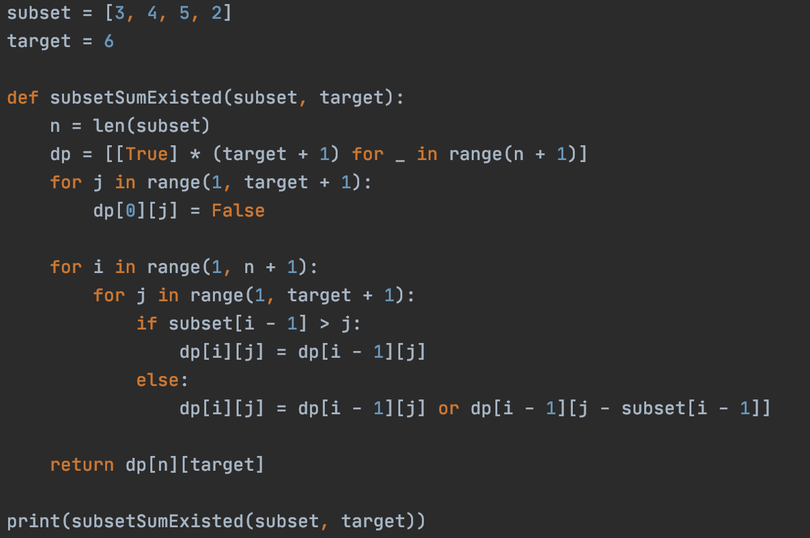
Source code
Time Complexity:
O(len(subset) * target)
Space Complexity:
O(len(subset) * target)

Slide 72
 | 0 | 1 | 2 | 3 | 4 | 5 | 6
0 | T | F | F | F | F | F | F
4 | T | F | F | F | T | F | F
5 | T | F | F | F | T | T | F
2 | T | F | T | F | T | T | T
Top-down
n = len(set)
subsetSumExisted(set, n, sum)
Base case:
If sum == 0: return True
If sum > 0 and n == 0: return False
Recursive case:
If set[n – 1] > sum:
Return subsetSumExisted(set, n - 1, sum)
If set[n – 1] <= sum:
Return subsetSumExisted(set, n - 1, sum) or
subsetSumExisted(set, n - 1, sum – set[n – 1])

Slide 73
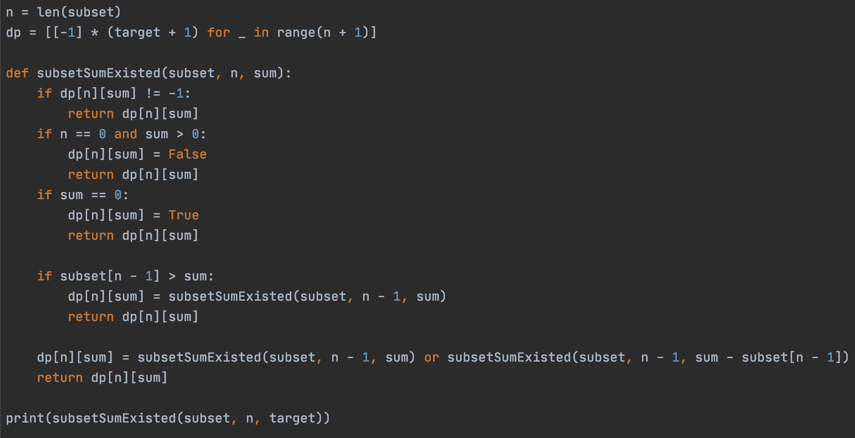
Source code

Slide 74
Kết luận
Top-down
Kết luận
Bottum-Up
- Còn gọi là Memoization.
- Còn gọi là Tabulation.
- Cách thực hiện y chang đệ quy, gồm base case và recursive case.
- Sử dụng vòng lặp thuần tuý, không đệ quy.
- Thông thường ít được sử dung vì suy nghĩ ra giải thuật sẽ khó hơn.
- Thông thường sẽ được chọn chính vì chạy tay để xây dung công thức dễ.
- Thông thường thời gian lâu hơn.
- Thông thường thời gian nhanh hơn.
- Không cần phải giải quyết tất cả bài toán con.
- Cần phải giải quyết tất cả bài toán con để đi đến kết quả của bài toán lớn.

Slide 75
ỨNG DỤNG
1

Slide 76

Notes:
Dynamic programming reduces the number of computations by moving systematically from one end to the other, building the best solution as it goes. The way it solves the problem is by moving backwards from the office to your apartment. If we are in any intersection with no further intersections to go, we have no decision to make and simply incur the delay corresponding to that intersection. In the next intersection (second to last), we only have to decide the best possible route until the next intersection because we have already found out the best way to get from the last intersection to the office. This way, we are not recomputing anything. We continue the same approach till we reach the apartment. Hence, by this time, we would have built the best possible path from our apartment to the office.

Slide 77
LÍ THUYẾT ĐỒ THỊ
1

Slide 78
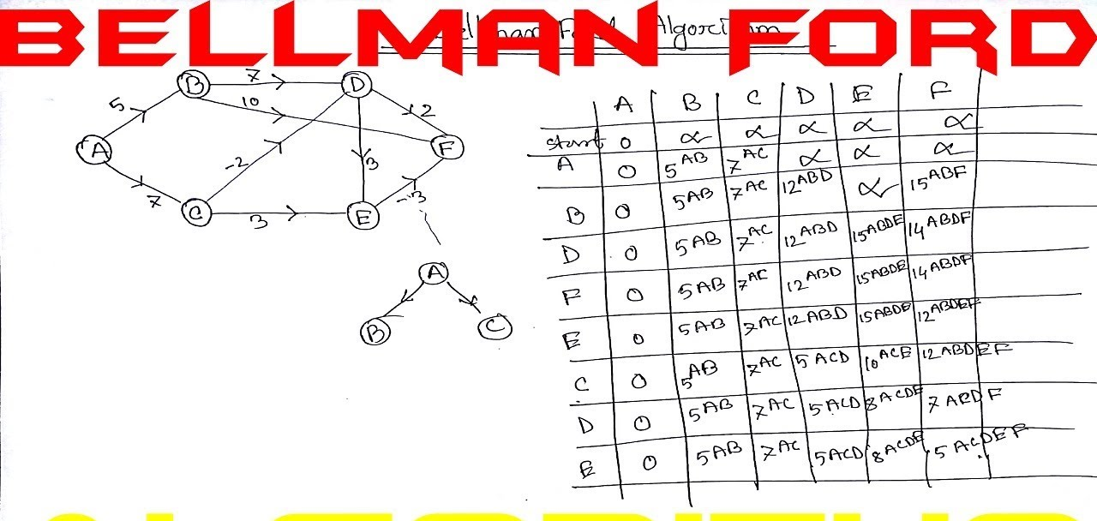
Đường đi ngắn nhất với chi phí âm

Slide 79

Đã học:
Dijkstra tìm đường đi ngắn nhất của một cặp cạnh với chi phí O(ElogV) với:
+ V là số đỉnh
+ E là số cặp cạnh
Trường hợp ta cần tìm đường đi ngắn nhất của tất cả các cặp cạnh => Floyd-Warshall với chi phí O(V³)

Slide 80

Xử Lí NNTN
1

Slide 81
EDIT DISTANCE
Có 3 thao tác thêm, xoá và thay thế. Số thao tác ít nhất để biến từ một thành từ hai
Giả sử từ điển D = {receive, retrieve}. sửa lỗi chính tả cho từ w = recieve.
→ w' = receive ? hay w' = retrieve?

Slide 82

Câu hỏi

Slide 83


